Slide 1
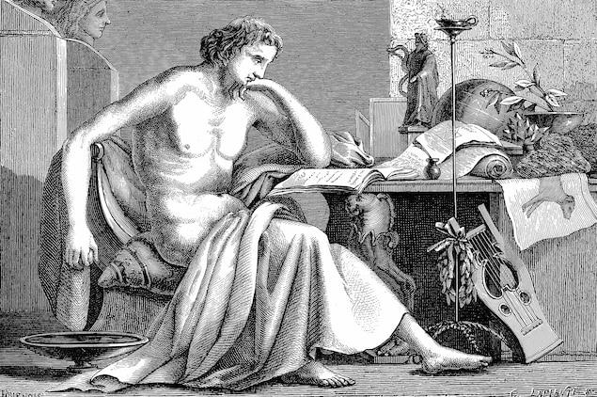
Aristotle
Ἀριστοτέλης Aristotélēs

Slide 2
اَرِسطو یا اَرِسطاطالیس ‎/ˈærɪˌstɒtəl/‎ زبان یونانی: Ἀριστοτέλης، تلفظ aristotélɛ:s و Aristotélēs؛ تلفظ: آریستوتِلِس، زادهٔ ۳۸۴ ق.م. -درگذشتهٔ ۳۲۲ ق. م) از فیلسوفان یونان باستان بود. او یکی از مهم‌ترین فیلسوفان غربی به حساب می‌آید. در هجده سالگی به آکادمی افلاطون راه یافت و به مدت بیست سال در مکتب افلاطون، دانش آموخت؛ وی در مدت کم، چنان پیشرفتی در علوم نظری کرد که افلاطون به وی لقب ''علم" داد. او به مدت ۴ سال، آموزگار اسکندر مقدونی بود. نوشته‌های او در زمینه‌ها و رشته‌های گوناگون، از جمله: فیزیک، متافیزیک، شعر، ادبیات، زیست‌شناسی، منطق، علم بیان، سیاست، دولت و اخلاق بوده‌اند. ارسطو به همراه سقراط و افلاطون از اثرگذارترین و بزرگ‌ترین فیلسوفان یونان باستان بوده‌است که به همین دلیل، به «معلم اول»، ملقب شده‌است. ارسطو فلسفه را با عنوان «دانش هستی» تعریف می‌کرد.
مقدمه

Slide 3
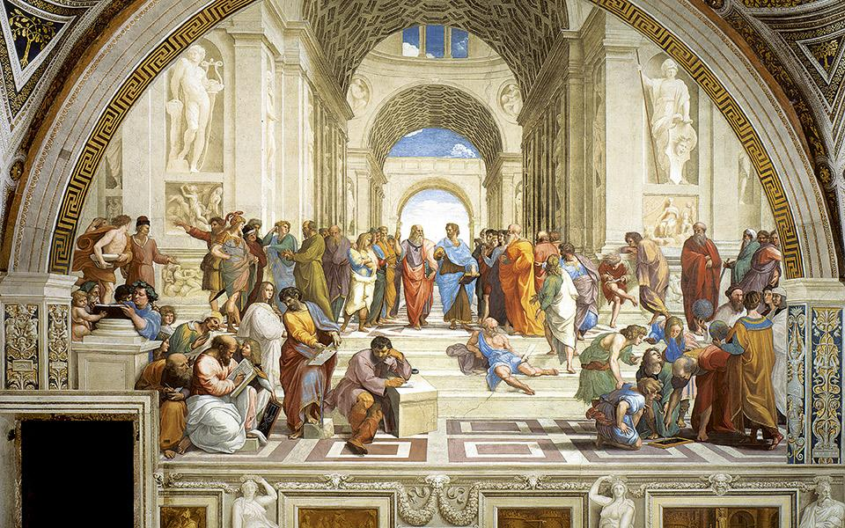
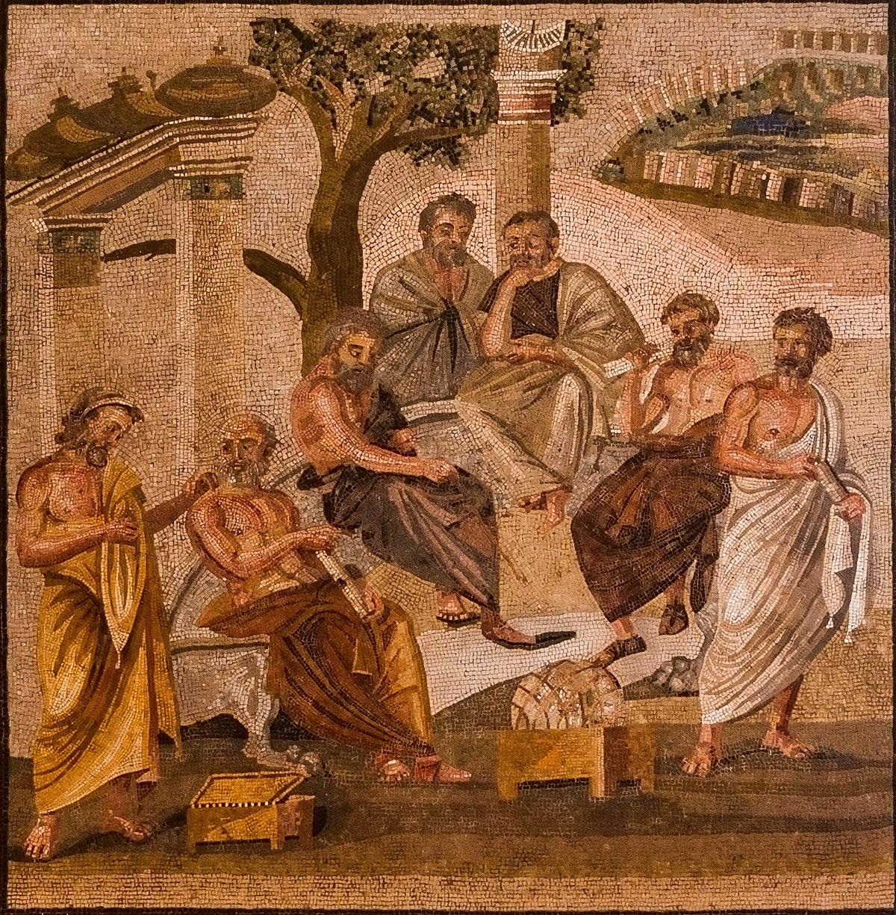
plato academy and Aristotle

Slide 4
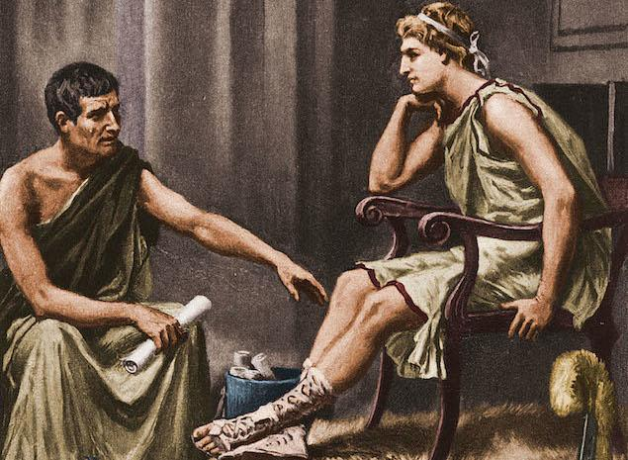
Alexander the Great (356 - 323 BC), later King of Macedon and conqueror of a vast empire stretching from the Balkans to India, listens studiously to his tutor, the philosopher Aristotle (384 - 322 BC), while they sit in a palace in ancient Pella, Greece, circa 342 BC.
(Image by Stock Montage/Getty Images)

Slide 5
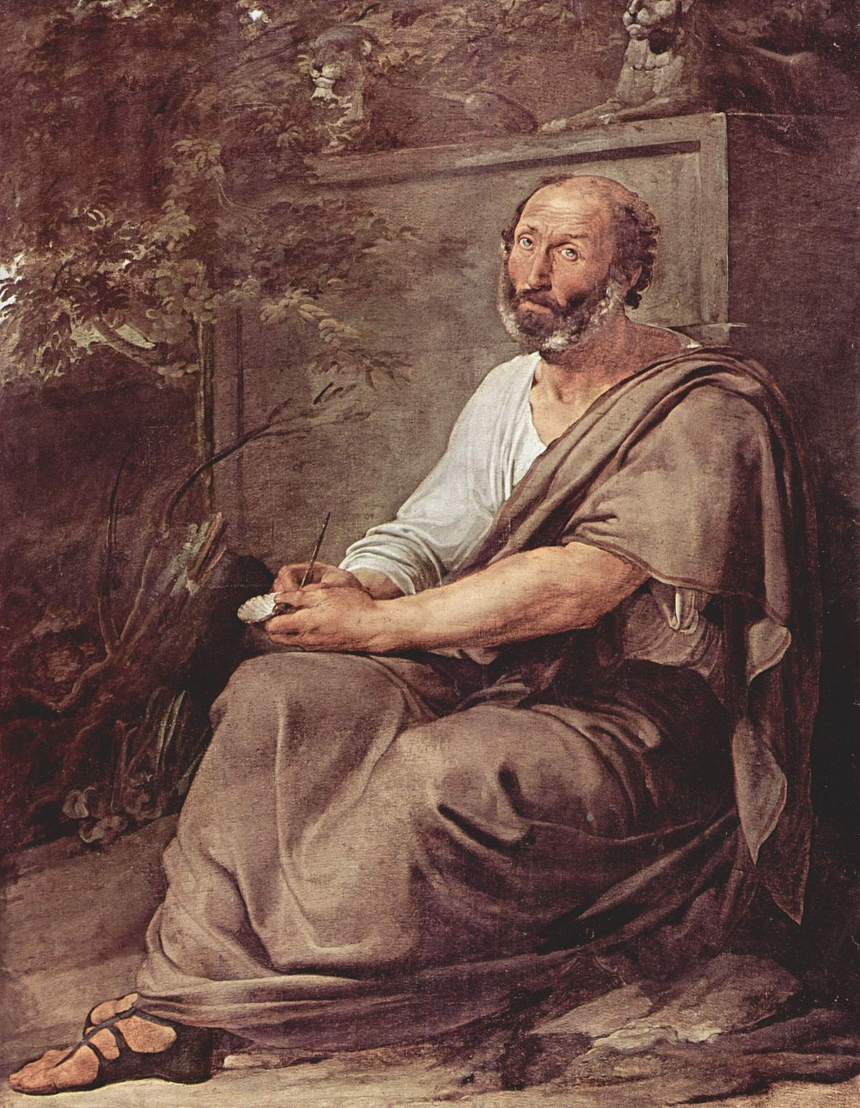

The First Teacher
آثار ارسطو متنوع و شامل جمیع معارف و علوم یونانی (جز ریاضی) و اصولاً منطق، علوم طبیعی، الهیات و اخلاقیات افلاطون می‌شده‌است که از آن جمله باید از فن شعر، فن خطابه، کتاب اخلاق، سیاست و مابعدالطبیعه (متافیزیک) نام برد.
منطقیات: مقولات، جدلیات، آنالوطیقای اول و دوم، قضایا، ابطال مغالطات که در کل در کتاب ارغنون (ارگانون به معنی ابزار) جمع شده‌اند.
کتب علمی: طبیعیات، درباره آسمان، در کون و فساد، علم کائنات جو، تاریخ طبیعی، De anima، Historia animalium، De generatione animalium، و De partibus animalium.
کتب فلسفی: اخلاقیات ادوموسی، اخلاق نیکوماخوس، سیاست، مابعدالطبیعه
کتاب ادبی: بوطیقا (فن شعر)

Slide 6
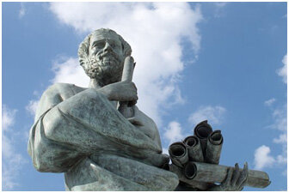
«معلم اول» عنوانی است که به ارسطو، فیلسوف یونانی داده‌اند. ارسطو یکی از بزرگترین فیلسوفان یونانی است که 384 سال پیش از میلاد مسیح(ع) به دنیا آمده. او شناخته شده‌ترین شاگرد افلاطون بوده و 20 سال در مکتب وی آموزش دیده است. همچنین از او به عنوان معلم اسکندر مقدونی نیز یاد می‌شود. ارسطو در 62 سالگی از دنیا رفته است.
سیدحسین سیدموسوی، دانشیار گروه الهیات دانشگاه فردوسی در پاسخ به این پرسش ایسنا که «چرا به ارسطو لقب "معلم ‌اول" داده‌اند؟»، اظهار کرد: ارسطو معروف به معلم اول است. او شاگرد افلاطون بوده و حدود 20 سال در آکادمی او تحصیل کرد و فوق‌العاده نسبت به استاد خویش تواضع داشت. او علاقه زیادی به استاد خود داشت، هرچند در برخی آرا با وی مخالف بود. او جمله معروفی دارد که «من افلاطون را خیلی دوست دارم اما حقیقت را بیشتر.»
وی ادامه داد: او در این 20 سال هم‌زیستی با استاد خود، در برخی اعتقادات، با او مخالفت داشت. این مساله نشان از بزرگی ارسطو دارد و بیان می‌کند که ارسطو، هم شخصیتی آزاد اندیش داشته که احترام معلم خود را دارد و هم این احترام، مانع آزاداندیشی وی نشده است.

Slide 7
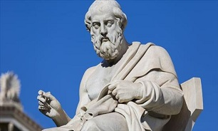
سه دوره فکری ارسطو
دانشیار گروه الهیات دانشگاه فردوسی، ادامه داد: آثار زیادی از ارسطو به دست ما رسیده که در این بین برخی از این آثار منسوب به اوست. علت این انتصاب این است که این آثار با آراء وی منطبق نیست. برخی معتقدند ارسطو در دوران حیات خود سه دوره فکری را پشت سر گذاشته که در دوره نخست کاملا تحت تاثیر افلاطون بود. دوره دوم دوره‌ای است که دیدگاه‌های او آمیخته‌ای از آراء افلاطونی و ارسطویی است و دیدگاه‌های او در دوره سوم کاملا ارسطویی شده است.
سید موسوی خاطرنشان کرد: علت شهرت ارسطو به معلم اول، آثاری است که در حوزه‌های مختلف مانند منطق و فلسفه دارد. او آثار خود را خیلی منظم در اختیار بشر قرار داده و شاید نخستین کسی باشد که در حوزه منطق، مباحث مهم را دسته‌بندی کرده است. این روش ارسطو در دیگر آثار او در خصوص مباحث طبیعیات و الهیات نیز به چشم می‌خورد.
دانشیار گروه الهیات دانشگاه فردوسی، اضافه کرد: علت دیگر نام‌گذاری او به عنوان معلم اول این است که آثار وی مورد توجه حکمای بعد از او قرار گرفته است. در بین مسلمانان، ابن‌رشد، به شرح آثار وی پرداخته است. در حال حاضر سه شاخه حکمت و فلسفه در دنیا شناخته شده که یکی حکمت افلاطونی و اشراقی، دیگری حکمت متعالیه و نهایتا حکمت مشا است. در این بین حکمت مشا به پیروی از آثار ارسطو تعریف شده است.

Slide 8
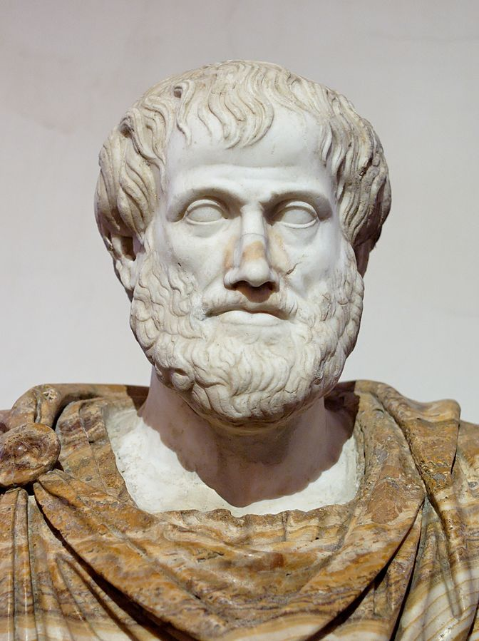
Materials
Life
Born: 384 BC, Stagira, Greece
Died: 322 BC, Chalcis, Greece
Spouse: Pythias
Children: Nicomachus, Pythias
Found around the house!
“Happiness depends upon ourselves.”

Slide 9
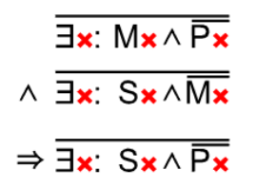
Speculative philosophy
ارسطو را می‌توان از نخستین فیلسوفان تحلیلی دانست. وی همچنین واضع منطق نیز هست. او با در نظر گرفتن زمین در مرکز گیتی و قرار دادن فلکهای مختلف برای اجرام آسمانی (مثلاً فلک خورشید، فلک ثوابت و…) الگویی از جهان را برای هم روزگاران خود ترسیم کرد. ارسطو چهار عنصر بنیادی کیهان را آب، آتش، خاک و هوا می‌دانست به‌علاوهٔ عنصر پنجمی به نام اثیر که معتقد بود اجرام آسمانی از آن ساخته شده‌اند.
In words | In terms | In equations
All men are mortal. All Greeks are men. ∴ All Greeks are mortal. | M a P S a M S a P
One of Aristotle's types of syllogism

Slide 10
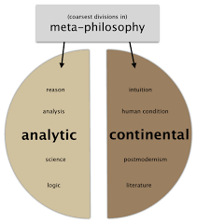
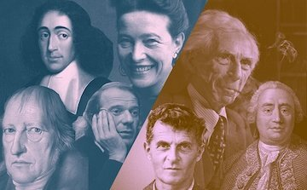
speculative philosophy or practical philosophy
فلسفۀ معاصر را به‌طور عمده به دو بخش تحلیلی و قاره‌ای تقسیم می‌کنند. در فلسفۀ تحلیلی به‌واسطۀ نزاعی که بر سر سهم فیلسوفان هر کشور در شکل‌گیری این سنت فکری وجود دارد، سه گونه تلقی از آن وجود دارد: تلقی انگلیسی-اتریشی، انگلیسی-آلمانی و انگلیسی-آمریکایی. توجه فیلسوفان تحلیلی بیشتر معطوف به مسائل مربوط به منطق، زبان، نظریۀ معرفت و معرفت‌شناسی دانش‌های مختلف از جمله فلسفۀ علم، فلسفۀ اخلاق، فلسفۀ سیاست و فلسفۀ دین است، درحالی‌که فلسفۀ قاره‌ای به مسائل خاصی از قبیل پدیدارشناسی، اگزیستانس انسانی، تفسیر متن، نقد مدرنیته و فلسفۀ تاریخ بیشتر توجه دارد.

Slide 11
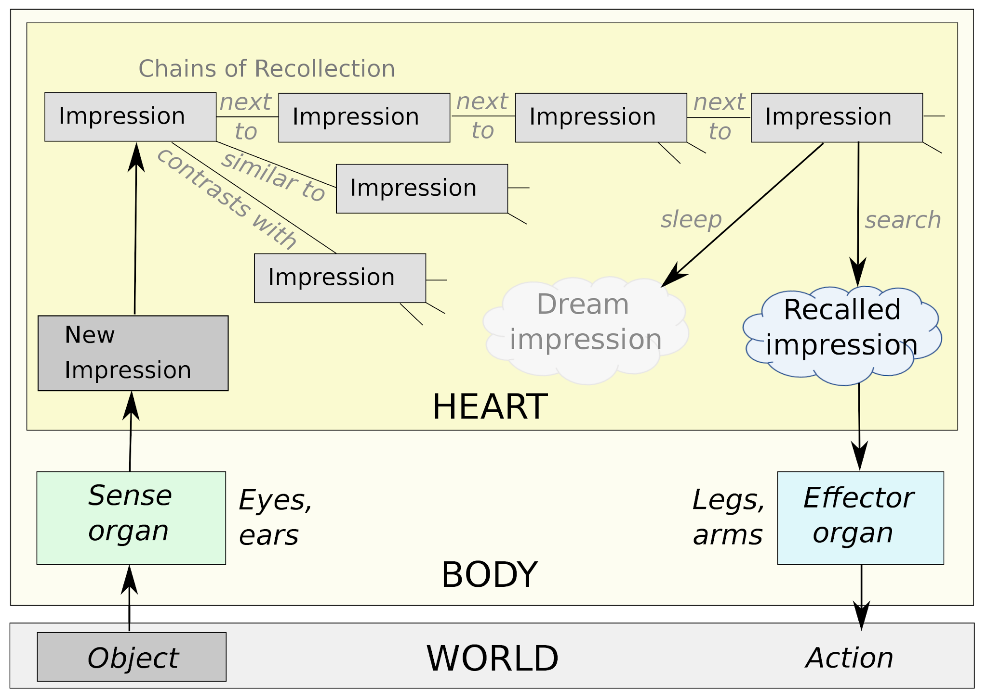
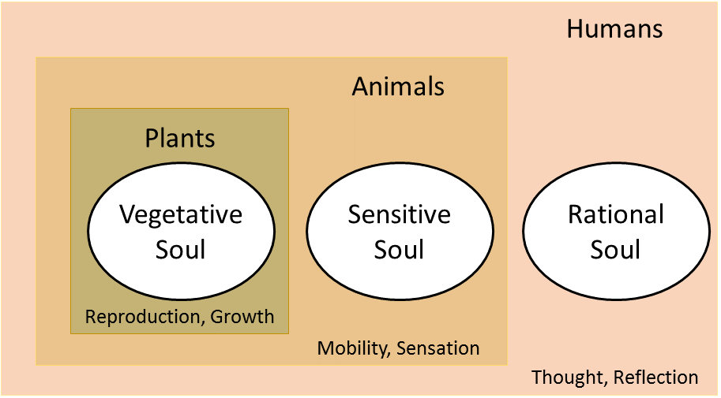
Aristotle proposed a three-part structure for souls of plants, animals, and humans, making humans unique in having all three types of soul.

Slide 12
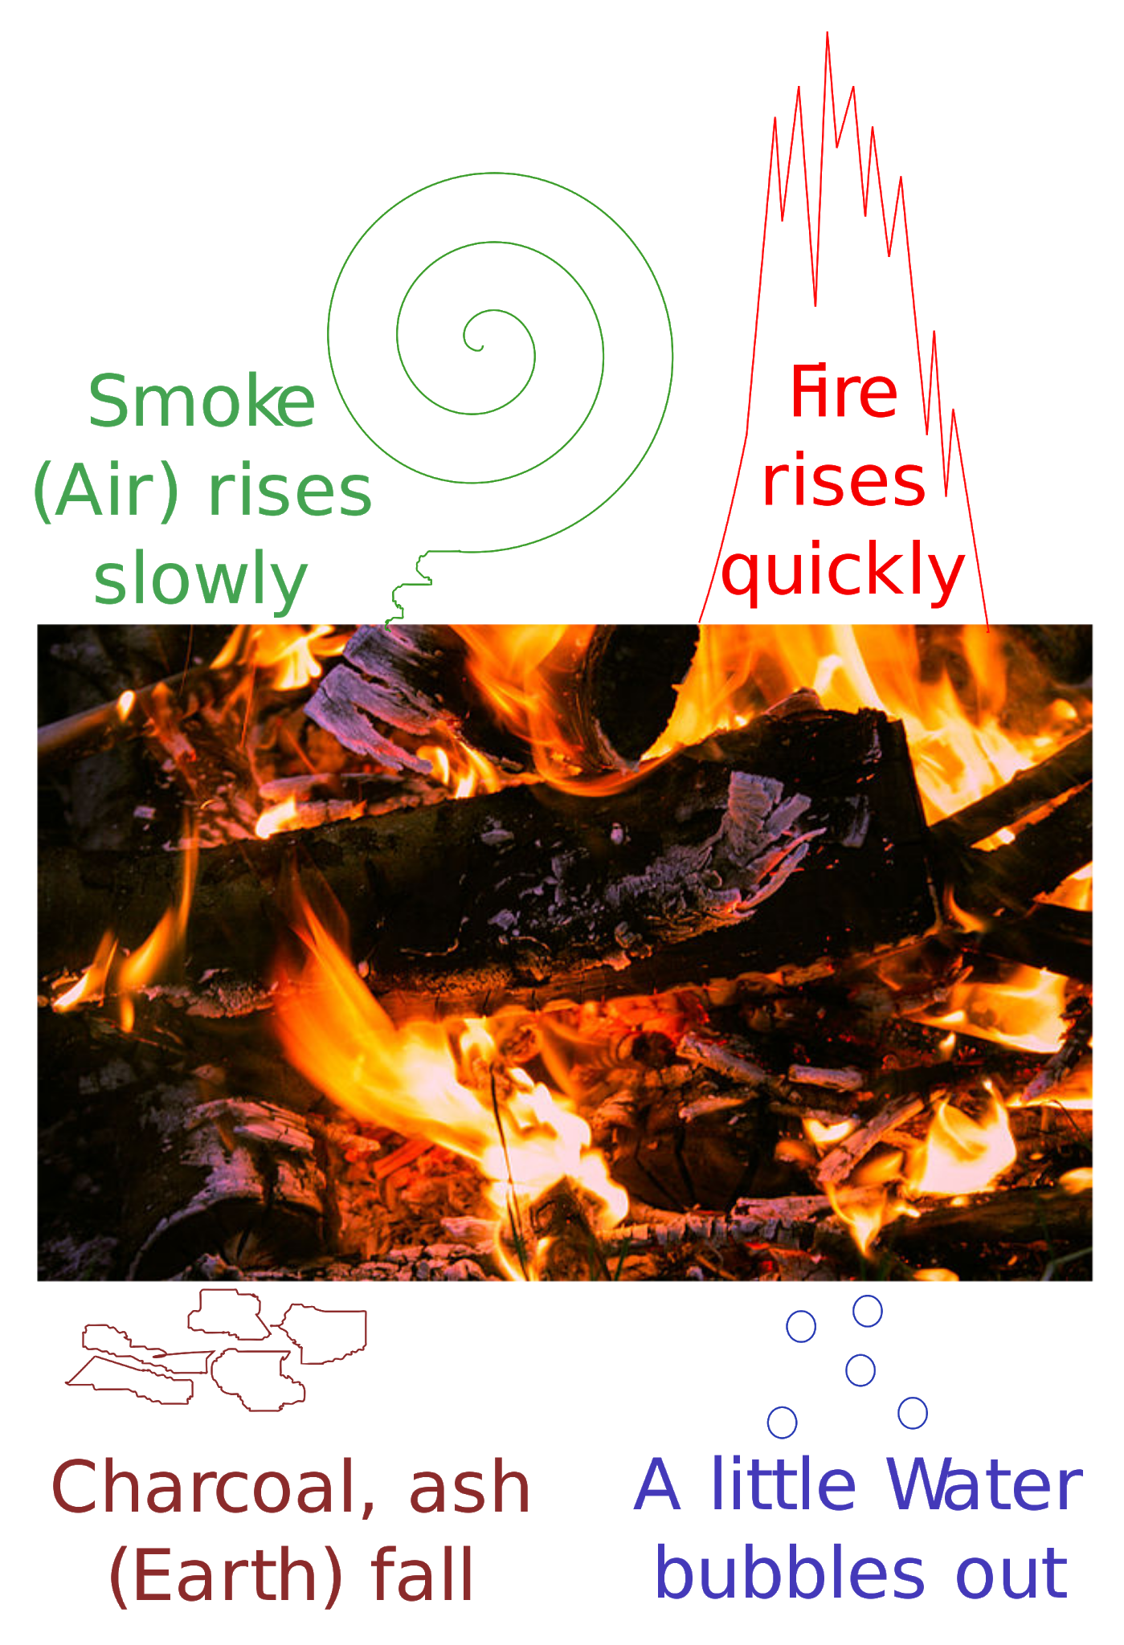
اصل اثبات‌گرایی منطقی که بیان می‌کند که چیزی به اسم حقایق مشخص فلسفی وجود ندارند و هدف از فلسفه، روشن کردن منطقی افکار است.

Slide 13
Classical elements
Stoicheion (στοιχεῖον)
Element | Hot/Cold | Wet/Dry | Motion | Modern state of matter
Earth | Cold | Dry | Down | Solid
Water | Cold | Wet | Down | Liquid
Air | Hot | Wet | Up | Gas
Fire | Hot | Dry | Up | Plasma
Aether | (divine substance) | — | Circular (in heavens) | —

Slide 14
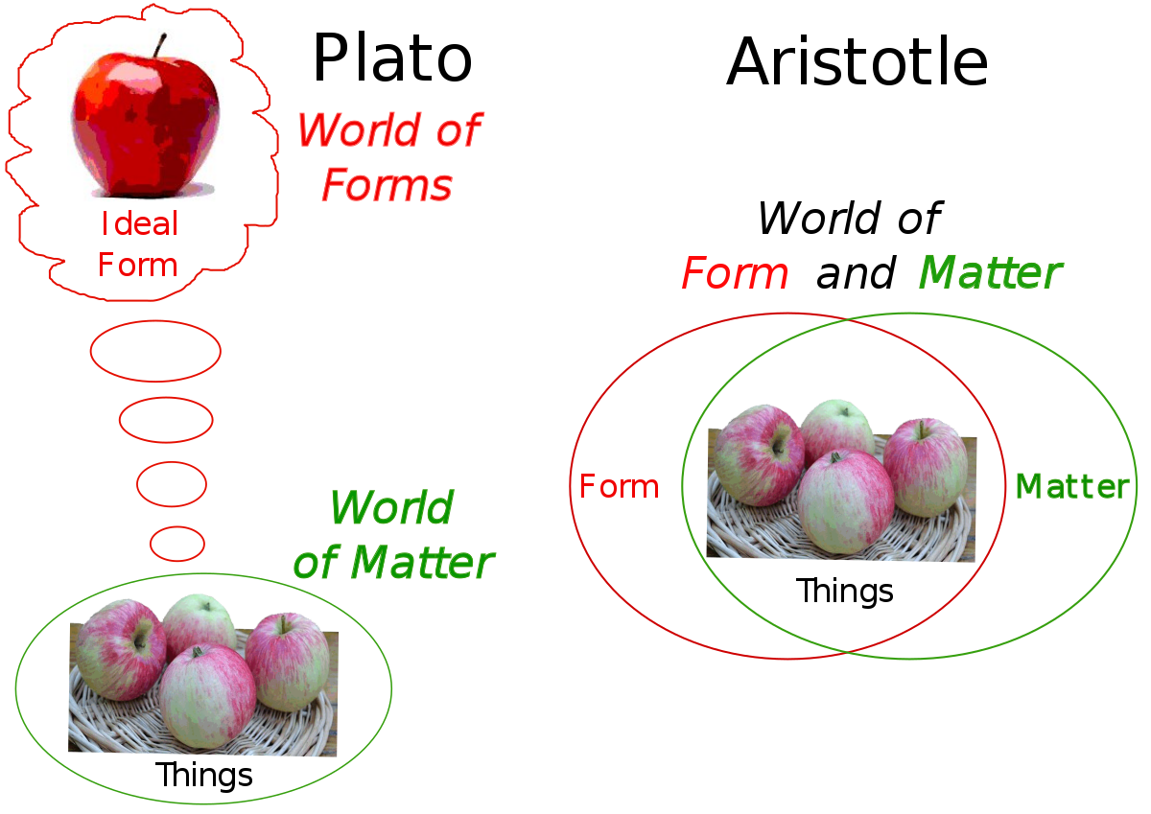
ارسطو معیارهای فرمی اش برای زیبایی را عمدتاً در رسالهٔ «متافیزیک» خود ارائه داده، اما در «سیاست» آن‌ها را تقویت می‌کند. او در اولین مفهوم افلاطونی «فرم جهان شمول» زیبایی را از هم باز می‌کند. او این مفهوم را با فهرست عواملی جایگزین می‌سازد که به تولید و شناخت زیبایی در یک ابژه منتهی می‌شوند. مهم‌ترین این عوامل را می‌توان به این ترتیب دانست: نظم، اندازه، تقارن، تناسبات، ترکیب بندی و داشتن مرزهای مشخص.

Slide 15
فلسفه مشاء
فلسفه مَشّاء یا مکتب مشاء مکتبی از فلسفه است که از آموزه‌های ارسطو الهام می‌گیرد. نیز فلسفه مشایی، یکی از دوره‌ها یا مکاتب برجسته فلسفه اسلامی است، که از فلسفهٔ یونان و به‌ویژه ارسطو و تفاسیر نوافلاطونی آن سرچشمه گرفته‌است.

Slide 16
کلمه مَشّاء به معنی راه‌رونده یا بسیار راه‌رونده است. ارسطو در پنجاه و سه سالگی پس از بازگشت به آتن مدرسه خود لیسیوم را بنا نهاد. ارسطو در هنگام تدریس معمولاً قدم می‌زد و بدین سبب «لیسیوم» به مدرسه مشائی (راه رونده) معروف گردید. به این ترتیب، پیروان ارسطو را مشائی می‌گویند و در یونانی این کلمه «پریپاتتیکوس» است. همچنین گفته می‌شود چون آنان برای کشف حقیقت متوسل به تعقل می‌شدند و فکر را به کار می‌انداختند، آنان را مشاء گفتند، یعنی مشی فکر می‌کردند.

Slide 17
در فلسفه ارسطویی و مشاء بیشتر بر استدلال و برهان تأکید می‌شود، در حالی که در فلسفه افلاطونی و فلسفه اشراق علاوه بر استدلال، کشف و شهود نیز راه دارد. در روش اشراقی برای تحقیق در مسائل فلسفی و مخصوصاً حکمت الهی تنها استدلال و تفکرات عقلی کافی نیست، سلوک قلبی و مجاهدات نفس و تصفیه آن نیز برای کشف حقایق ضروری و لازم است.

Slide 18
اگر شما یک فیلسوف مشاء باشید مثلاً به جاذبه کاری ندارید بلکه می‌گویید که سنگ طالب مکان طبیعی خودش است و دارد به غایت خودش نزدیک می‌شود یعنی مشائیون یک حرکت غایت‌جویانه در سنگ می‌دیدند و به تعبیر خودشان یک حرکت طبیعی ولی شما یک حرکت قسری می‌بینید. یا اینکه باور ما این است که هوا دور زمین است برای اینکه کره‌ی زمین با جاذبه‌ی خودش آن را نگه داشته و اگر نگه نمی‌داشت می‌رفت و در فضا پراکنده می‌شد ولی بر اساس فکر مشاء همین وضع هوا تفسیر دیگری برمی‌دارد. در این تفسیر جای هوا همین است که هست، اینجا جای طبیعی اوست، اصلاً کجا برود؟ جای دیگر ندارد که برود. پس همین بودن هوا در مجاورت زمین دو معنی دارد.

Slide 19
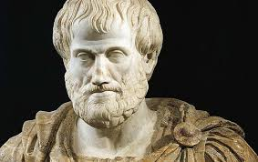
تقسیم فلسفه به مشائی و اشراقی در عین اینکه یکی از تقسیمات فلسفه اسلامی است. در حقیقت پیروان ارسطو عموماً مشائی و پیروان افلاطون اشراقی نامیده می‌شوند. در وجه تسمیه مشاء اقوال مختلفی گفته شده‌است. برخی علت این نامگذاری را عادت ویژه ارسطو در تدریس ذکر کرده‌اند. گفته می‌شود ارسطو به هنگام تدریس فلسفه قدم می‌زده‌است. برخی نیز وجه آن را این دانسته‌اند که چون عقل و اندیشه این فلاسفه پیوسته در مشی و حرکت بوده فلسفه آنان به فلسفه مشاء مشهور شده‌است؛ چرا که حقیقت فکر همان حرکت به سوی مقدمات و از مقدمات به سوی نتایج است. در میان فلاسفه اسلامی کندی، فارابی، ابن سینا، خواجه نصیر طوسی و ابن رشد اندلسی از بزرگان فلسفه مشائی شمرده می‌شوند. در جهان اسلام فلسفه مشاء با نام ابن سینا شناخته و آموزش داده می‌شود.

Slide 20
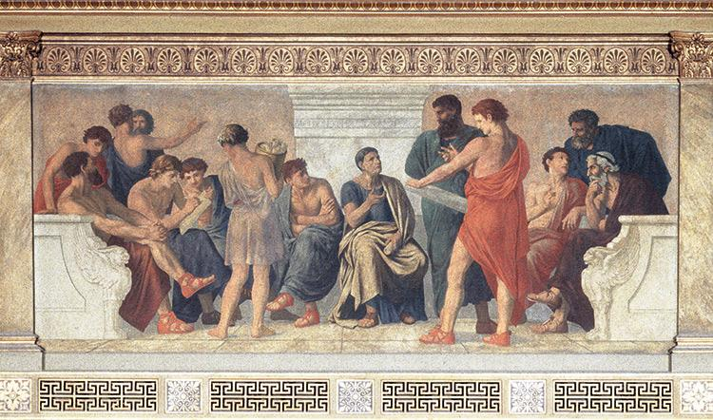
نفوذ اشتباهات اساسی ارسطو علیرغم دستاوردهایی که داشت، به‌طور فراگیری باعث رکود علمی برای سالیان و قرن‌ها گردید. چرا که این اشتباهات اساسی، برای موخرین، بعنوان پایه‌های دانش مورد قبول قرار می‌گرفته‌اند؛ به‌صورتی که به پاسخ‌های غلط علمی منجر می‌گردیدند. چنان‌که برتراند راسل می‌گوید «تقریباً تمام پیشرفت‌های فکری می‌باید با جملاتی از سوی آموزه‌های ارسطویی شروع می‌شد». همچنین راسل به اخلاق ارسطویی با عنوان تنفرانگیز اشاره می‌کند و معتقد است منطق ارسطو بدون شک نسخهٔ منسوخ شدهٔ بطلمیوس است. راسل می‌نویسد: «این اشتباهات ارسطو، قضاوت تاریخی در مورد او را سخت می‌کند، تا جایی که بخاطر می‌آوریم که بسیاری از پیشرفتهای او بر اساس دانسته‌های پیشینیان بوده‌است.»
ارسطو در دوران زندگیش اعتقادات علمی و غیرعلمی اشتباه فراوانی داشت که خطای آنها بعدها مشخص شد. از آن جمله می‌توان به این اشاره کرد که ارسطو اطمینان داشت که اقیانوس هند مانند دریاچه‌ها محدود در خاک است.
ارسطو بسیاری از مسائل فیزیک، متافیزیک، زیست‌شناسی، دولت، سیاست و اخلاق را بر پایهٔ اطلاعات پایه‌ای غلط بنیان نهاد و جانشینان وی با تمام سرسختی در مقابل دیدگاه‌های مخالف نظرات وی، تا قرن‌ها متعصبانه مقابله کردند.

Slide 21
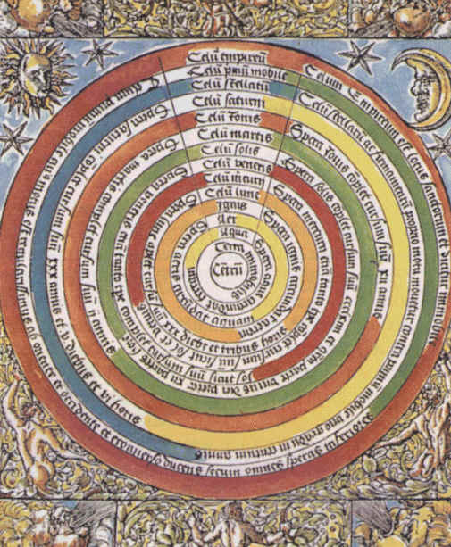
با تشکر

